Slide 1
Блокада Ленинграда
Муниципальное бюджетное дошкольное образовательное учреждение «Детский сад №18»
Артемовского городского округа
Презентацию выполнила: воспитатель
Ржевская Н.Ю.

Slide 2
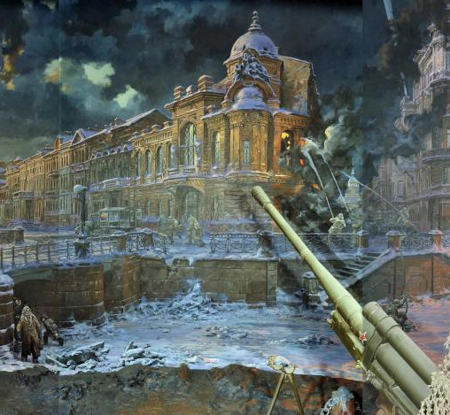
начало блокады
По рассказам взрослых, по фильмам вы знаете о страшной войне с фашистами. Была очень жестокая битва. Враги окружили наш город и началась блокада. Части нашей армии встали на защиту города.

Slide 3
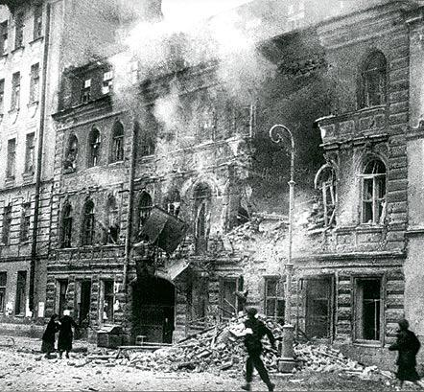
Враги обстреливали мирных жителей
Фашисты бомбили наш город по нескольку раз в день. Город был сильно разрушен.

Slide 4
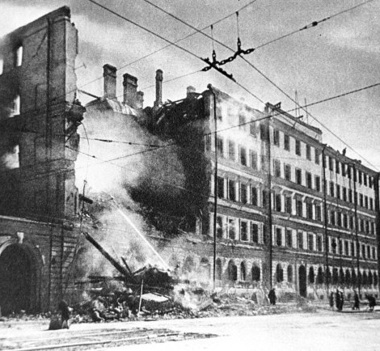
Город был почти полностью разрушен
много погибло мирных жителей

Slide 5
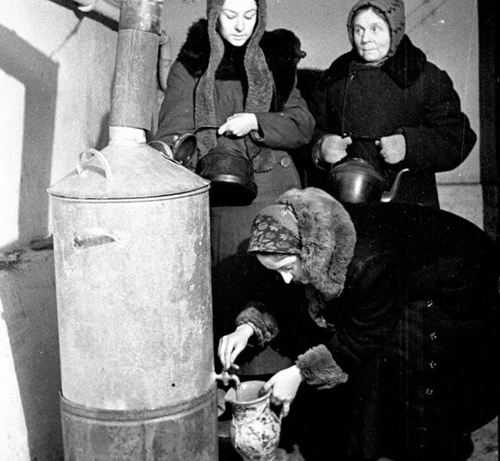
Враги полностью окружили Ленинград.
В городе не было ни света, ни тепла. Водопровод не работал. Начался голод.

Slide 6
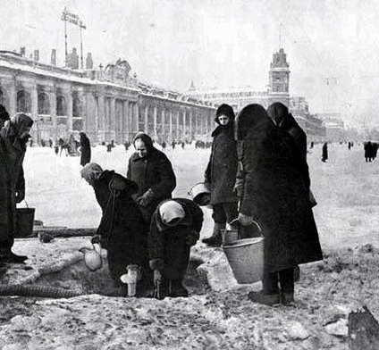
Тяжело приходилось жителем блокадного города
Очень трудно было доставать воду. За ней нужно было ходить на Неву в мороз и стужу.

Slide 7
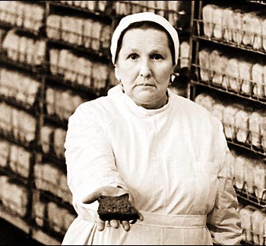
Хлеб блокадного города
Вот такой кусочек хлеба давали человеку на сутки. Каждый кусочек хлеба и сахара был огромным счастьем. Бережно относились к каждой крошке.

Slide 8
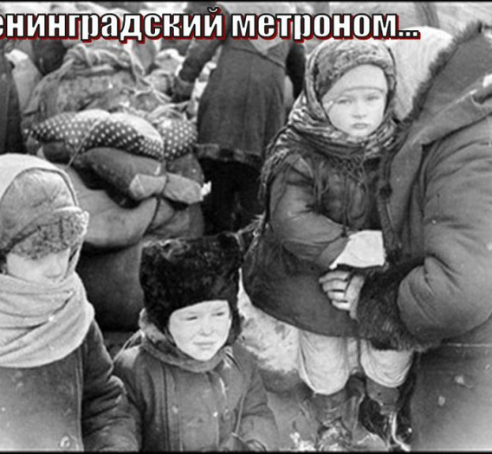
Жители блокадного Ленинграда
Люди ослабли от голода и холода. Многие умерли. Фашисты хотели ,чтобы город сдался. Но жители боролись, не смотря на страшные испытания.

Slide 9
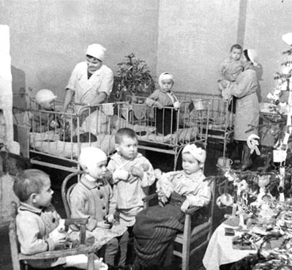
Дети блокадного Ленинграда
Дети ходили в детский сад, отмечали Новый год. Ученики ходили в школу на занятия.

Slide 10
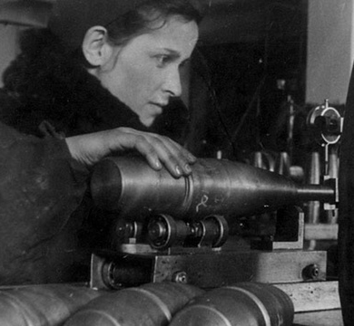
Героический труд жителей Ленинграда
Женщины трудились на заводе, выпускали снаряды для фронта.

Slide 11
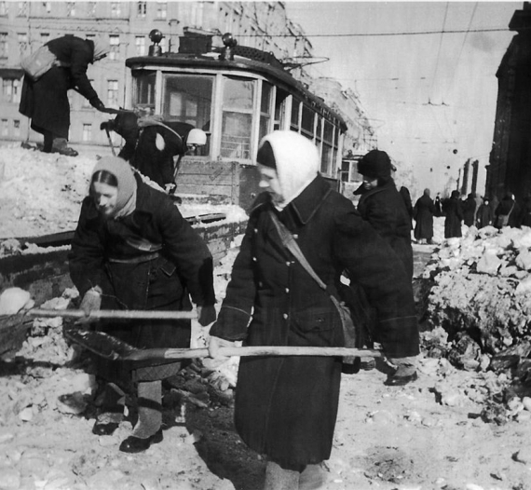
Мужество ленинградцев
Жители расчищали завалы домов после бомбежек. Люди проявляли мужество и героизм, спасая свой город от врагов.

Slide 12
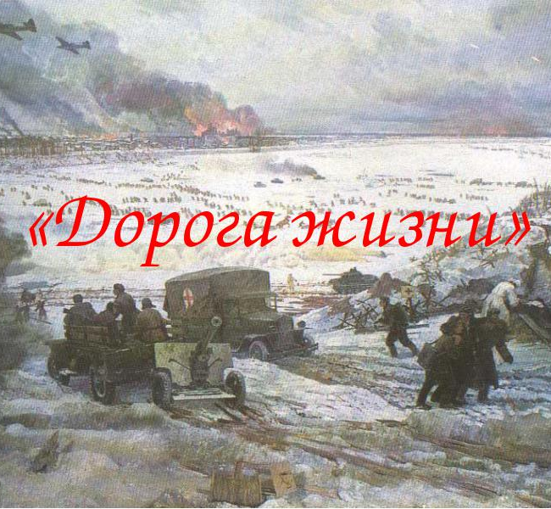
Дорога жизни блокадного Ленинграда
Чтобы спасти людей от голодной смерти было решено доставлять зерно и муку по замершему Ладожскому озеру. Это т путь назвали «Дорогой жизни». Мешки с зерном везли на лошадях и машинах. Под бомбежками врага водители совершали подвиг.

Slide 13
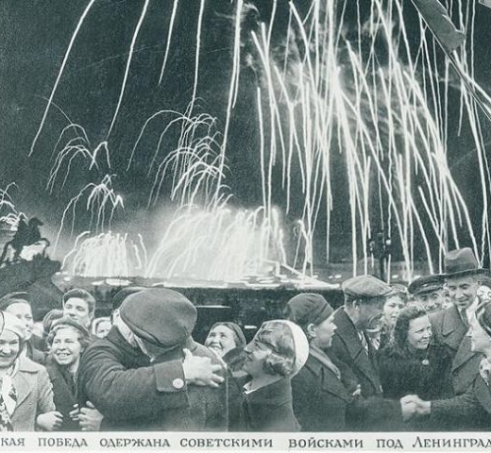
Победа Ленинграда
Спустя 900 дней 27 января 1944 года наши войска прорвали кольцо блокады. Это был великий день! Радость наполняла всех солдат и жителей освобожденного города. В честь этой победы был дан салют.

Slide 14
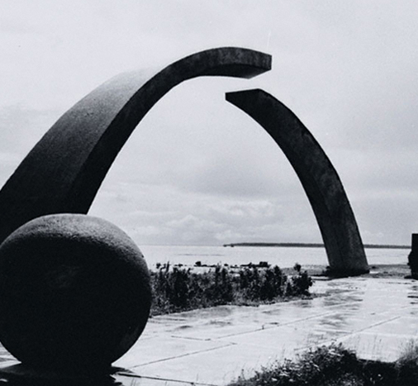
Никто не забыт и ни что не забыто……
В честь прорыва блокадного кольца был установлен памятник на Ладожском озере «Разорванное кольцо»

Slide 15
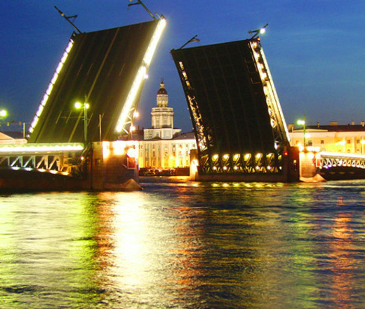
Город-герой
Давайте помнить что мы с вами живем в героическом городе. Сейчас наш город называется Санкт-Петербург. Он очень красив и горд.

